Slide 1

Conception et réalisation d’un site web pour un restaurant
Faculté de Génie Electrique et Informatique
Président du jury : Mr Soualah
Encadré par : Mme Bentayeb
Présenté par :
Boukhari Redha
Boudjemia Amayas Amir
Maloum Ahmed
Smail Zaky
Promotion 2020/2021

Slide 2
Remerciement
On tient à remercier nos encadreurs Madame Bentayeb et Monsieur Soualah, enseignants à l’université Mouloud Mammeri de Tizi-Ouzou, pour avoir accepté de diriger ce travail. Leur soutien, leur clairvoyance et leurs compétences nous ont été d’une aide inestimable.
On adresse nos remerciements aussi, à ceux qui nous ont aidé de loin ou de près dans la réalisation de ce travail.

Slide 3
Introduction
Le développement de la société et l’obligation qu’ont les gens à travailler pour vivre confortablement ont créé certaines contraintes, parmi elles le manque de temps pour cuisiner ou encore faire la queue à des restaurants pour se nourrir.
C’est pourquoi nous avons créé un site proposant certaines fonctionnalités visant à aider les gens à mieux aménager leur temps sur ce point.

Slide 4
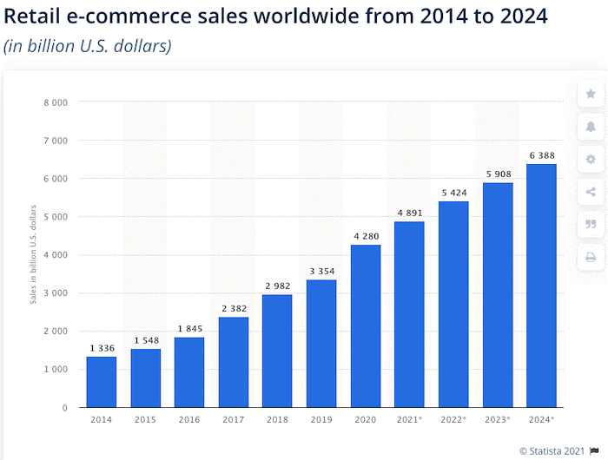

Slide 5
Solutions
Notre site devra contenir les fonctionnalités suivantes : la visualisation du menu, l’accès aux informations générales du restaurant, la commande de plats en ligne à partir du menu avec ou sans livraison ainsi que la réservation de tables à la date et l’heure souhaitée.

Slide 6
Plan de travail
1
Étude de l’existant
2
Analyse et Conception
3
Réalisation
4
Conclusion générale

Slide 7
Partie 1 : étude de l’existant
Dans cette partie, nous présentons l'étude préalable qui a précédé la mise en place de notre système.
Dans le monde occidental, il existe de nombreux sites de restaurants particuliers ou encore des sites regroupant de nombreux restaurants qui proposent des systèmes répondant aux problèmes cités précédemment.
Actuellement, les services de Restaurations en ligne sont inexistants en Algérie, il existe de nombreux restaurants, mais aucun de ces restaurant n’a créé de plateforme pour permettre la commande ou la réservation.

Slide 8
Afin de pallier aux demandes incessantes des clients, nous proposons ces solutions ci-dessous qui sont disponibles sur notre plateforme :
Commander en quelques clics sur ordinateur et recevoir les commandes en temps et en lieu désiré.
Réserver une table pour une ou plusieurs personnes à l’heure et au jour souhaité selon leurs disponibilités.
Augmenter la visibilité du restaurant en attirant donc plus de clients potentiels ce qui va engendrer l’augmentation du chiffre d’affaires et des bénéfices.

Slide 9
Partie 2: Analyse et Conception
L’analyse et la conception constituent deux phases primordiales dans le processus de création d’un site web.
Dans cette partie, nous allons détailler ces 2 phases en se basant sur le langage UML.
Dans cette section, nous allons définir les besoins du client, les acteurs du système et leurs rôles et enfin, tout cela sera schématisé dans des diagrammes UML.

Slide 10
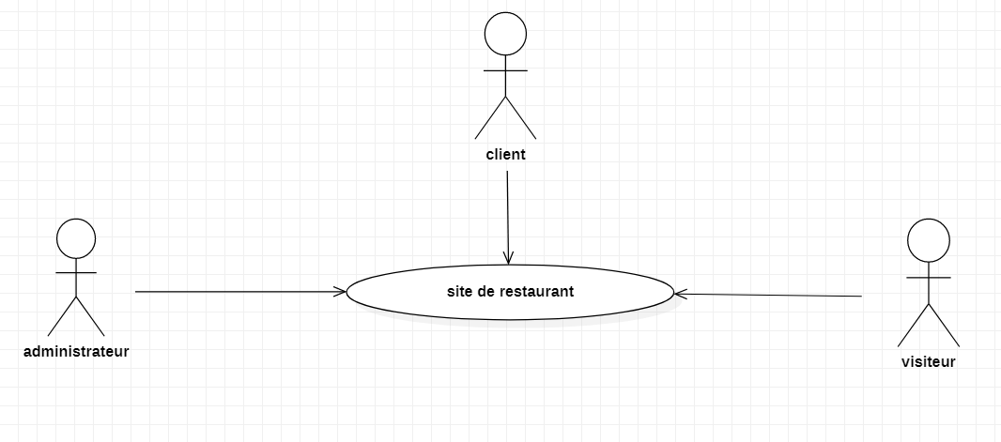
Diagramme de contexte

Slide 11
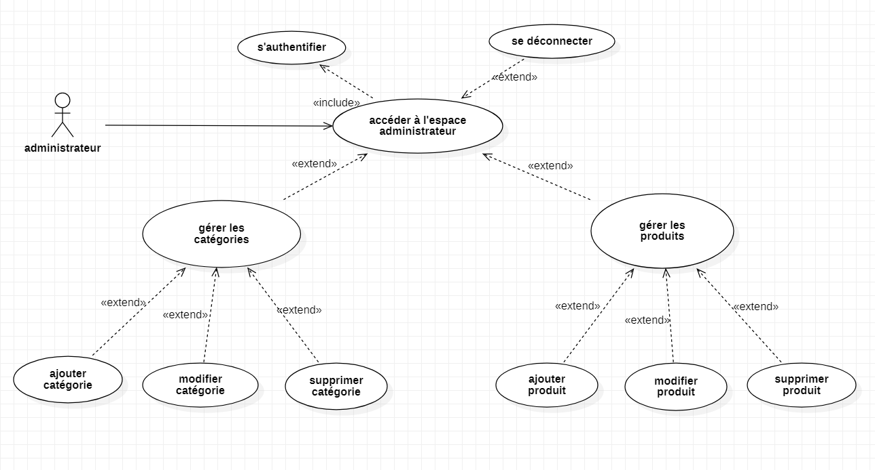
Diagramme de cas d’utilisation administrateur

Slide 12
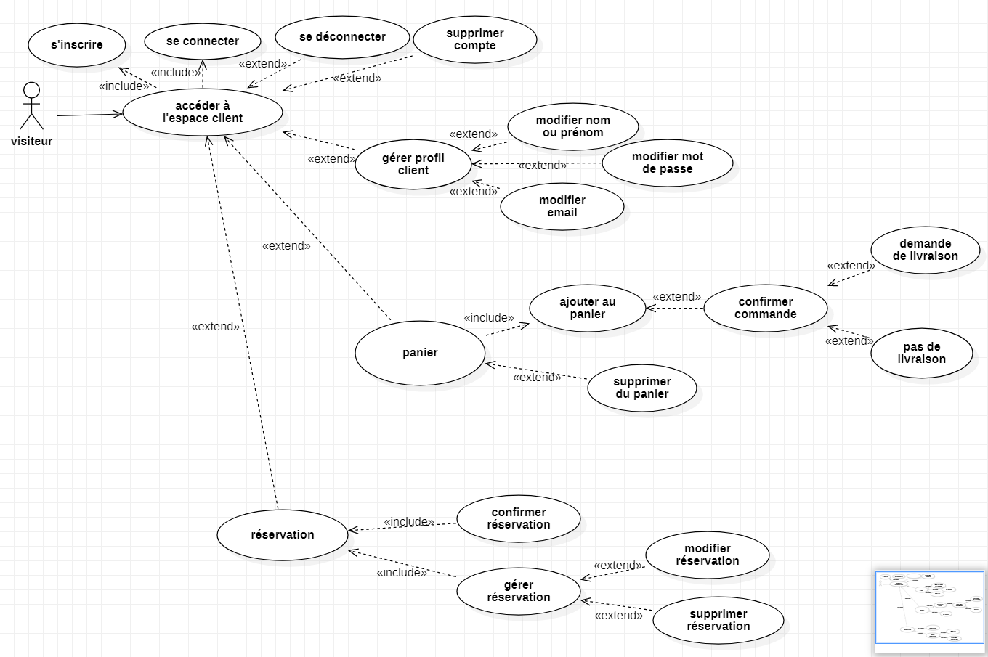
Diagramme de cas d’utilisation client

Slide 13
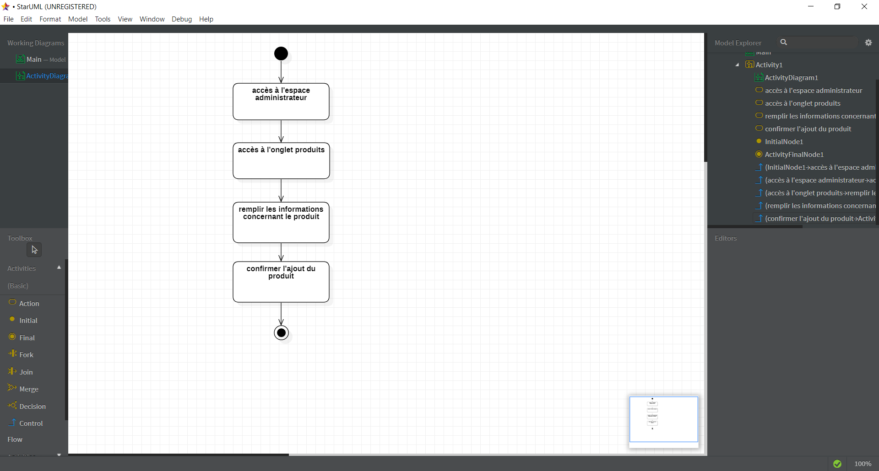
Diagramme d’activité « ajouter produit »

Slide 14
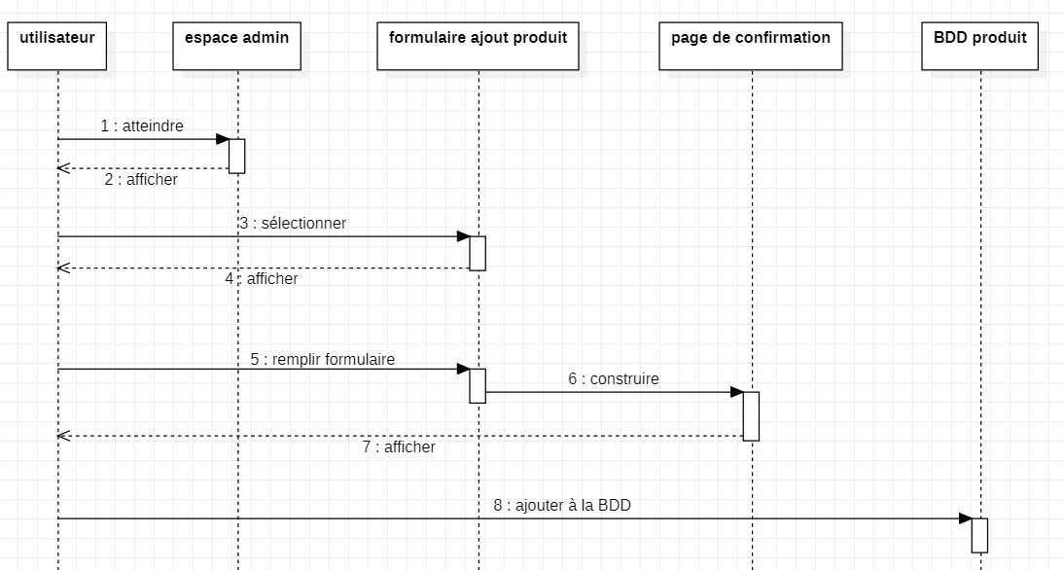
Diagramme de séquence « ajouter produit »

Slide 15
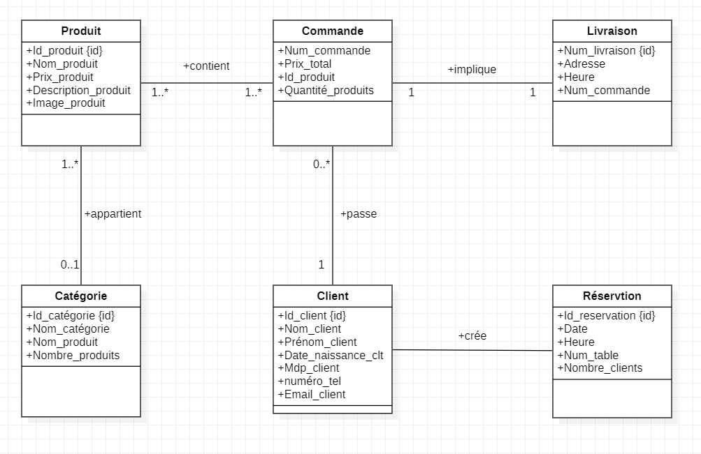
Diagramme de classes

Slide 16
Modèle relationnel
Admin (IdAdmin, NomAdmin,MotDePasse)
Catégorie (idCatégorie, nomCatégorie, nbrProduit)
Client (Idclient, Nom , Prénom , Dnaiss,téléphone,email, MotDePasse)
Commande (NumCommande, PrixTotal, IdProduit*, QuantitéCommandée)
Produit (Idproduit, NomProduit, Catégorie, Prix, Description, Image)
Réservation (IdRéservation, Date, Heure, NumTable, NombreClients)

Slide 17
Partie 3 : Réalisation
Dans cette partie, nous allons aborder brièvement les outils utilisés lors de notre projet, puis la représentation de captures d’écran de certaines interfaces présentant les fonctionnalités de notre site, ces dernières étant issues de notre maquette.

Slide 18
Outils
Les outils de développement : VisualStudio code, WampServer, PHP MyAdmin, Apache.
Les langages et bibliothèques framework : HTML, CSS, JavaScript, PHP, MySQL.
Conception des diagrammes UML: StarUML.
Conception de la maquette : Adobe Xd.

Slide 19
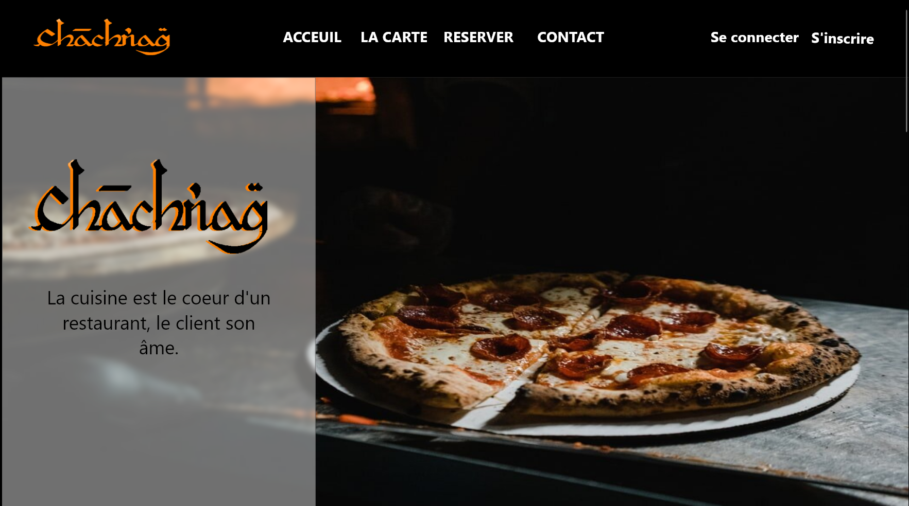
La page d’accueil

Slide 20
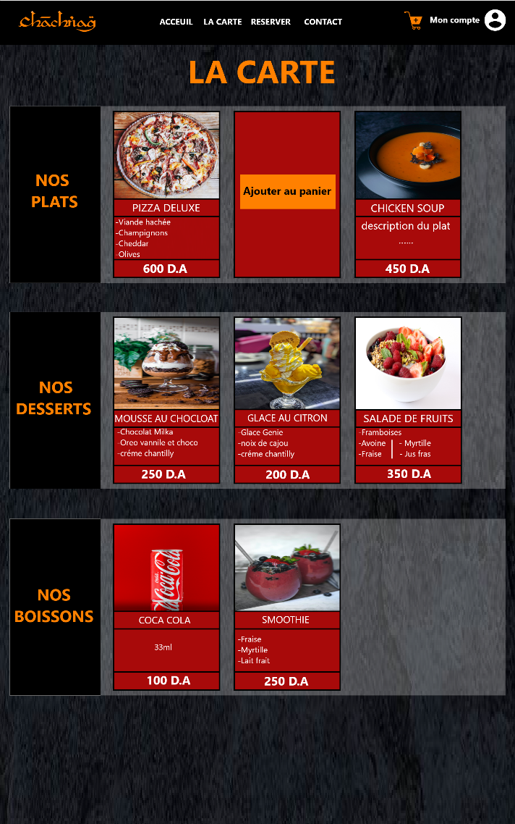
La carte

Slide 21
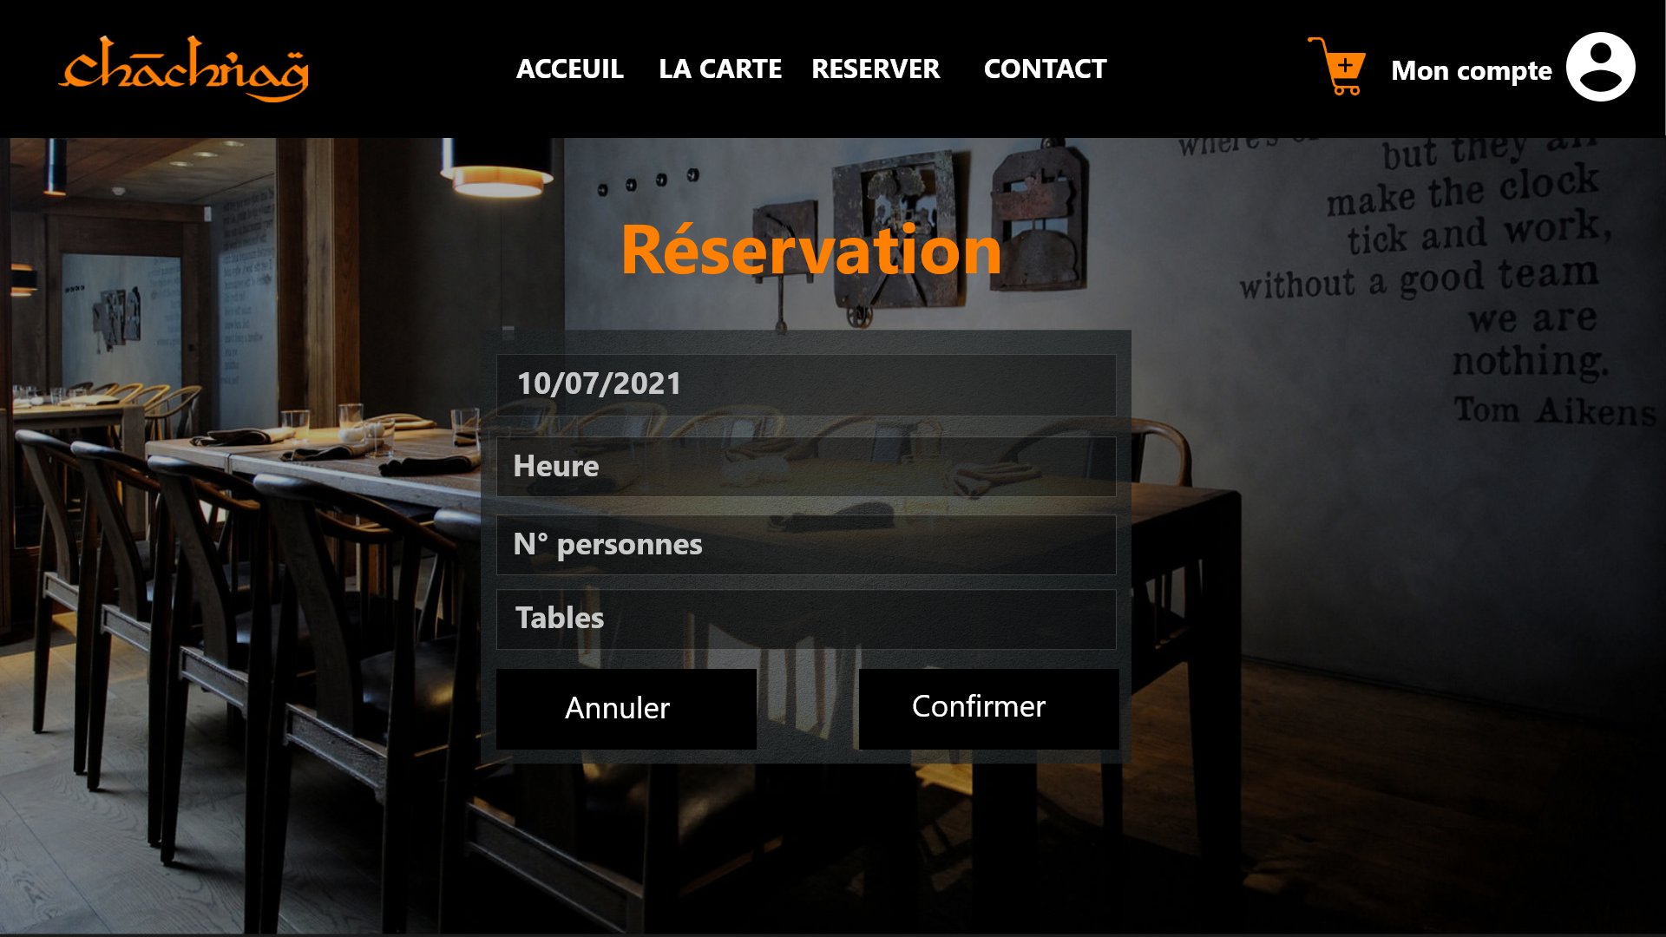
La réservation

Slide 22
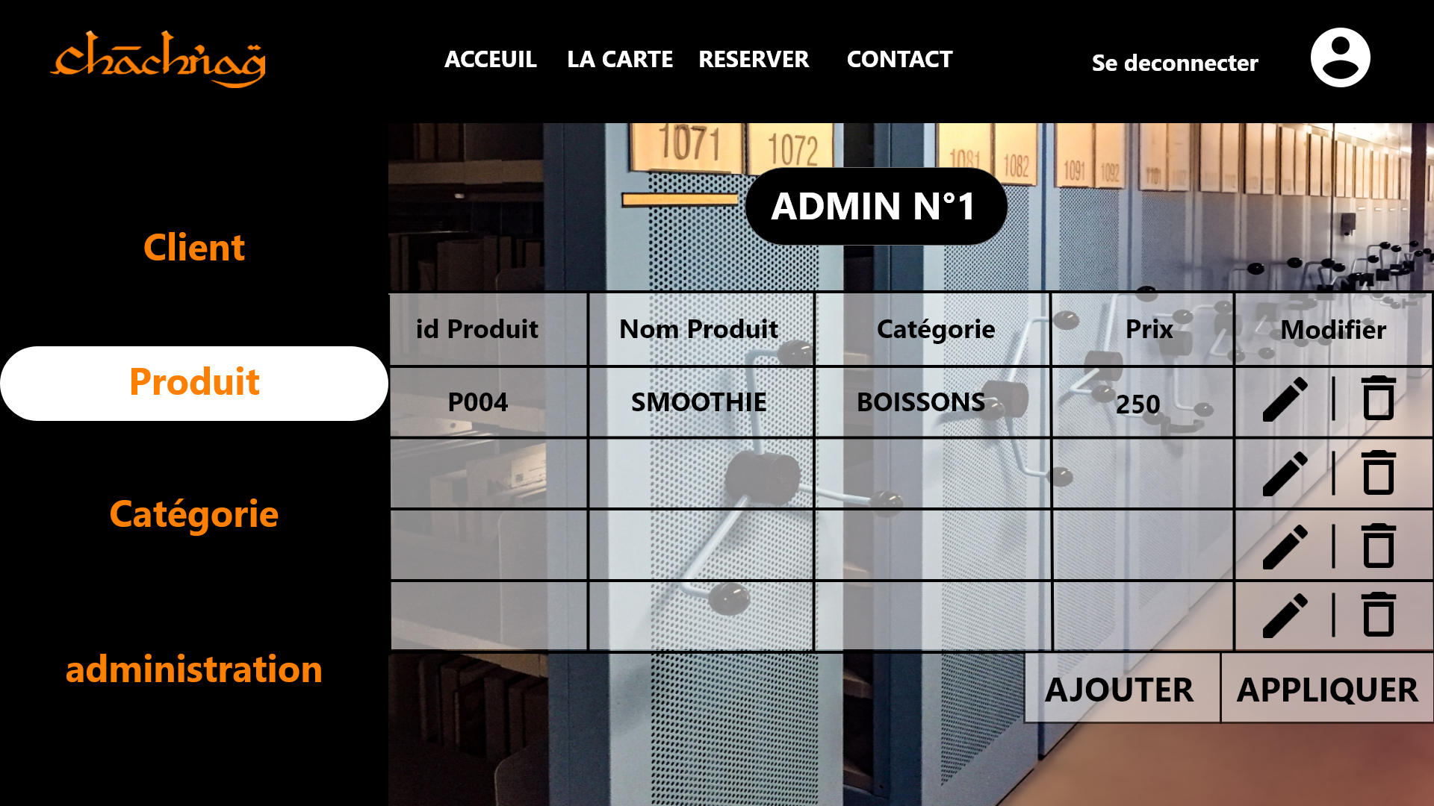
Onglet « ajouter produit »

Slide 23
Conclusion générale
L’objectif de notre projet de fin d’étude était de concevoir et implémenter le site web d’un restaurant qui offre la possibilité aux clients de : visualiser la carte du restaurant, commander le ou les plats qu’ils désirent, se faire livrer à l’endroit qu’ils désirent ou encore réserver une table pour une ou plusieurs personnes à l’heure et la date désirée.
Enfin, nous vous avons présenté dans la phase de réalisation les différentes fonctionnalités du site à travers différentes interfaces tirées de notre maquette.

Slide 24
Merci pour votre attention.

